Slide 1
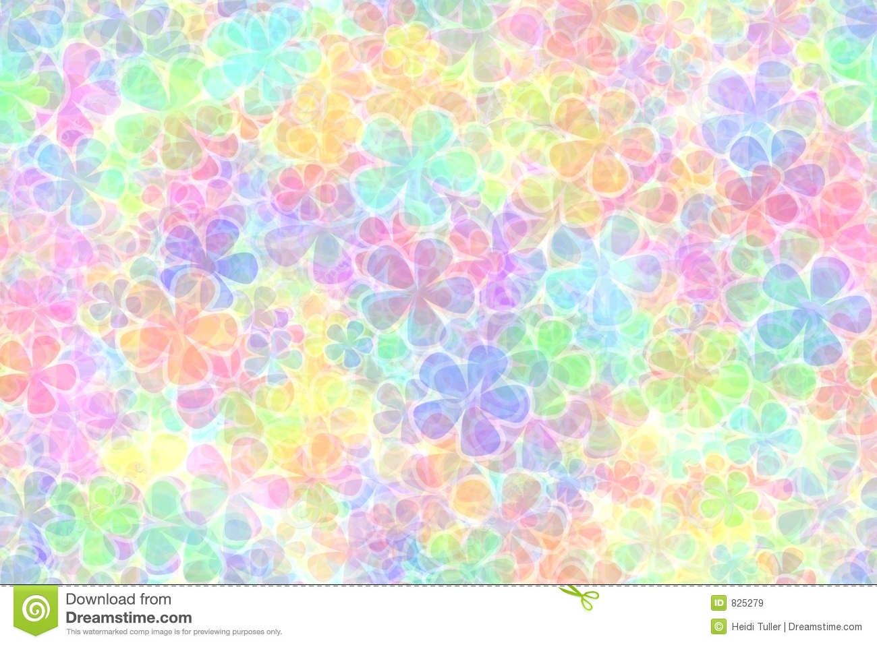
Egalités de fractions décimales

Slide 2
Egalités de fractions décimales

